Slide 1
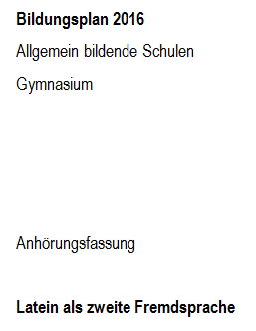
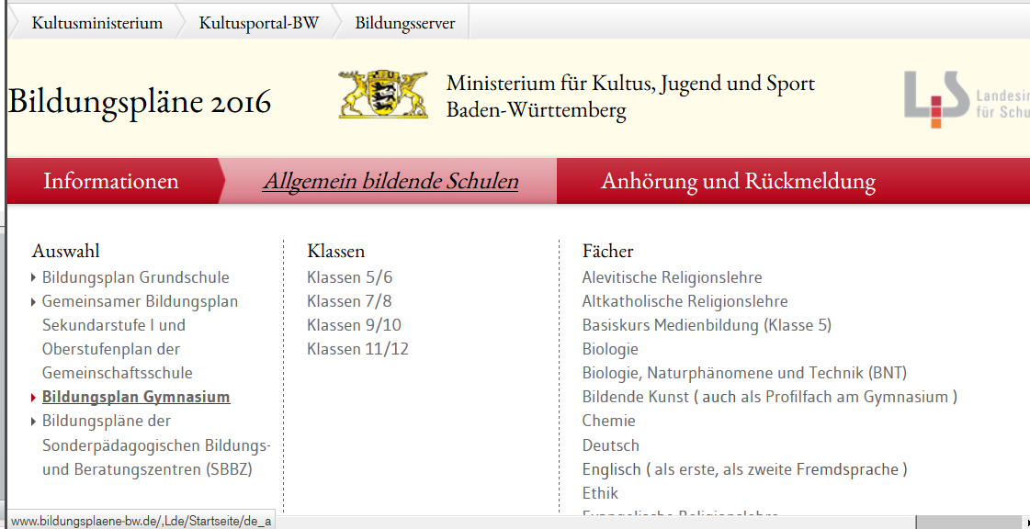

Slide 2
Auftrag
Schreiben des Kultusministeriums vom 05.02.2012
Erstellung eines eigenständigen und durchgängigen Bildungsplans für das achtjährige Gymnasium von Klasse 5-12
Maßgeblicher Zielhorizont sind hierbei die von der KMK beschlossenen Bildungsstandards für die allgemeine Hochschulreife in den Fächern Deutsch, Mathematik, Englisch und Französisch. In den Fächern, für die keine KMK-Bildungsstandards vorliegen, ist es Aufgabe der Bildungsplankommissionen, die Anforderungen für die allgemeine Hochschulreife in Baden Württemberg an den Einheitlichen Prüfungsanforderungen in der Abiturprüfung (EPA) der KMK auszurichten.

Slide 3
Konzeption
Gemeinsamer Plan
Unterschiedliche Niveaustufen führen zu unterschiedlichen Abschlüssen
Hauptschule
mittlerer Schulabschluss (Werkrealschule, Realschule)
Abitur
Plan für das achtjährige Gymnasium
Eine für alle gleiche Niveaustufe führt zu einem Abschluss
Abitur

Slide 4
Auftrag
Rahmenvorgaben:
Stundenkontingent für das Gymnasium
drei Viertel der Zeit: Kerncurriculum, abgebildet im Bildungsplan
ein Viertel der Zeit: Schulcurriculum, an den Schulen zu erstellen → „Üben“
Verankerung der Leitperspektiven
spiralcurricularer Aufbau

Slide 5
Umsetzung
Ministerium für Jugend, Kultus und Sport
Referent für jedes Fach
Referent für jede Leitperspektive
Information, Beratung
Auftrag, Kontrolle
Information, Beratung
Landesinstitut für Schulentwicklung
Leitgedanken
Kommissionen für die Entwicklung der Fachpläne
prozessbezogene Kompetenzen
inhaltsbezogene Kompetenzen
Operatoren

Slide 6
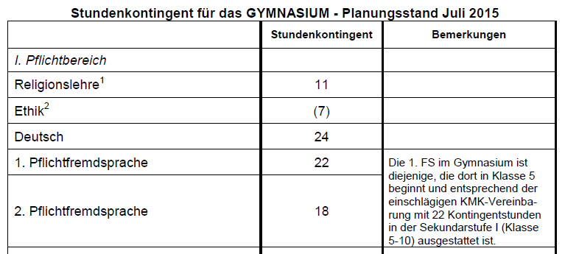
Rahmenbedingungen

Slide 7
Rahmenbedingungen
davon ¾ für das Pflichtcurriculum (= Gegenstand der Arbeit der Bildungsplan-kommissionen,
¼ verbleiben für das Schul-curriculum

Slide 8
Rahmenbedingungen
Einarbeitung der Vorgaben aus
Politik → Leitperspektiven
KMK → EPAs
Wissenschaft → beteiligte Fachwissenschaftler

Slide 9
Rahmenbedingungen
Einarbeitung der Hinweise der
Erprobungsschulen → Klassen 7/8 an Gymnasien mit Latein als erster Fremdsprache
Experten → Klassen 7/8 (Latein als erste Fremdsprache): Fachberater/innen, Schulleiter/innen, Kollegen/Kolleginnen
Fachreferent des KM/→ alle Pläne für Latein
Beauftragte des KM
Verbände → DAV

Slide 10
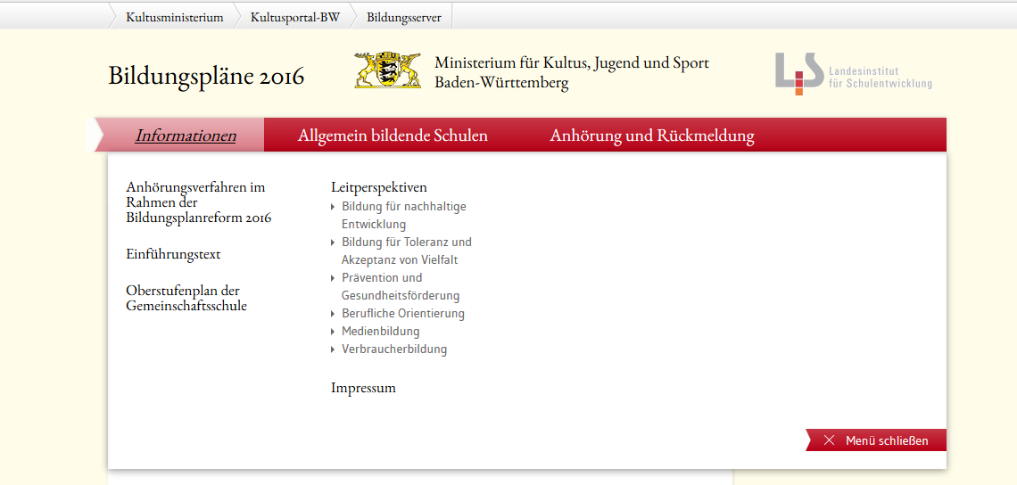
www.bildungsplaene-bw.de

Slide 11
Leitperspektiven
Allgemeine Leitperspektiven
Bildung für nachhaltige Entwicklung BNE
Prävention und Gesundheitsförderung PG
Bildung für Toleranz und Akzeptanz von Vielfalt BTV
Themenspezifische Leitperspektiven
Berufliche Orientierung BO
Medienbildung MB
Verbraucherbildung VB

Slide 12
Leitperspektiven
Allgemeine Leitperspektiven
Themenspezifische Leitperspektiven
Bildung für nachhaltige Entwicklung (BNE)
Prävention und Gesundheitsförderung (PG)
Bildung für Toleranz und Akzeptanz von Vielfalt (BTV)
Berufliche Orientierung (BO)
Medienbildung (MB)
Verbraucherbildung (VB)

Slide 13
Leitperspektiven
Leitgedanken, prozessbezogene und inhaltsbezogene Kompetenzen
Allgemeine Leitperspektiven
Themenspezifische Leitperspektiven
Bildung für nachhaltige Entwicklung (BNE)
Prävention und Gesundheitsförderung (PG)
Bildung für Toleranz und Akzeptanz von Vielfalt (BTV)
Berufliche Orientierung (BO)
Medienbildung (MB)
Verbraucherbildung (VB)

Slide 14
Leitperspektiven
Leitperspektiven
Leitgedanken
Bildung für Toleranz und Akzeptanz von Vielfalt - BTV
prozessbezogene Kompetenzen
… ist das Fach Latein … dem Prinzip der Bildung zu Toleranz und Akzeptanz von Vielfalt verpflichtet.
inhaltsbezogene Kompetenzen
…ordnen … in das Spannungsfeld zwischen Toleranz und Verfolgung ein …
… Inhalt eines Textes mit eigenen Einstellungen … vergleichen

Slide 15
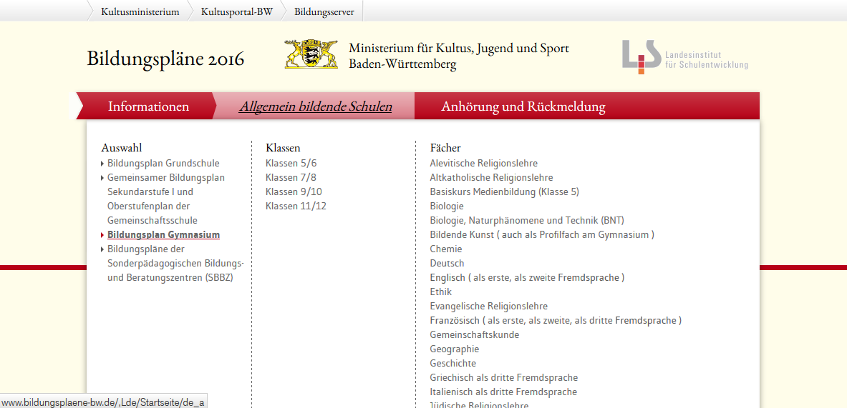
www.bildungsplaene-bw.de

Slide 16
Bildungsplan Latein
2016

Slide 17
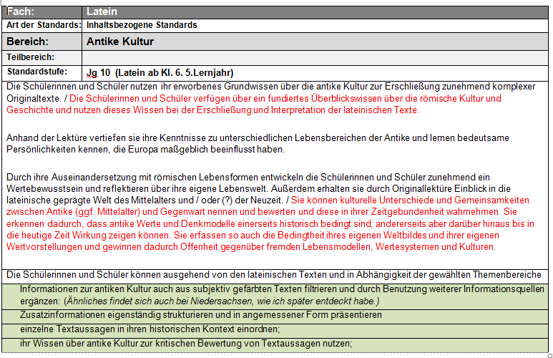
Entstehung

Slide 18
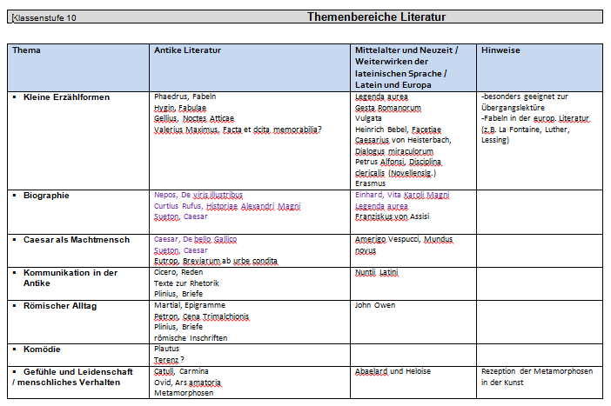
Entstehung

Slide 19
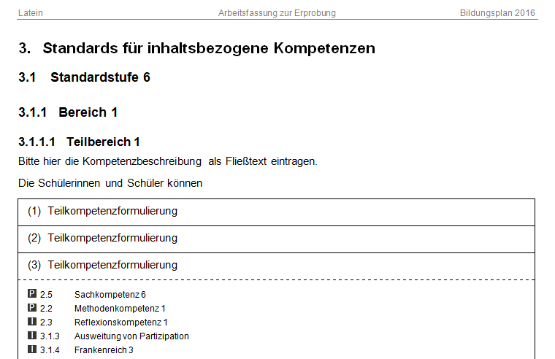
Entstehung

Slide 20
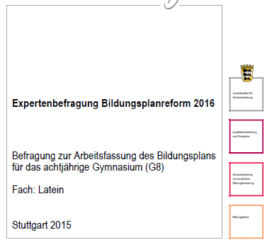
Entstehung

Slide 21
Auftrag
Rahmenvorgaben:
Leitgedanken
Prozessbezogene Kompetenzen
Inhaltsbezogene Kompetenzen
Operatoren

Slide 22
Latein als erste, als zweite, als dritte Fremdsprache
 | Latein 1. FS | Latein 2. FS | Latein 3. FS
Jahrgangs- stufen 1 und 2 | Standard 12 (← EPA Latein)
Summe Std. | 22 Wochenstunden | 18 Wochenstunden | 12 Wochenstunden
Klasse 10 | Standard 10 (3+3 Wochenstd.) | Standard 10 (3+3 Wochenstd.) | Standard 10 (4+4+4 Wochenstd.)
Klasse 9
Klasse 8 | Standard 8 (4+3 Wochenstd.) | Standard 8 (4+4+4 Wochenstd.)
Klasse 7
Klasse 6 | Standard 6 (5+4 Wochenstd.)
Klasse 5

Slide 23
Latein als erste, als zweite, als dritte Fremdsprache
 | Latein 1. FS | Latein 2. FS | Latein 3. FS
Jahrgangs- stufen 1 und 2 | Standard 12 (← EPA Latein)
Summe Std. | 22 Wochenstunden | 18 Wochenstunden | 12 Wochenstunden
Klasse 10 | Standard 10 (3+3 Wochenstd.) | Standard 10 (3+3 Wochenstd.) | Standard 10 (4+4+4 Wochenstd.)
Klasse 9
Klasse 8 | Standard 8 (4+3 Wochenstd.) | Standard 8 (4+4+4 Wochenstd.)
Klasse 7
Klasse 6 | Standard 6 (5+4 Wochenstd.)
Klasse 5

Slide 24
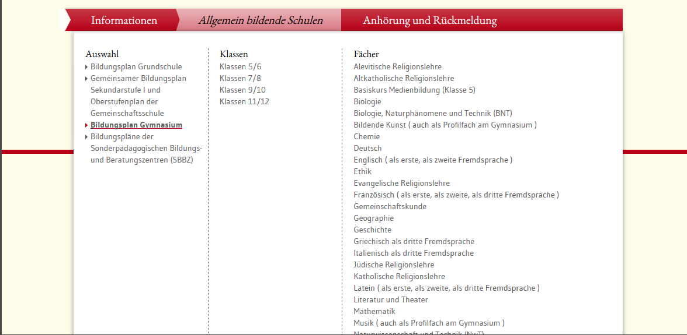
www.bildungsplaene-bw.de

Slide 25
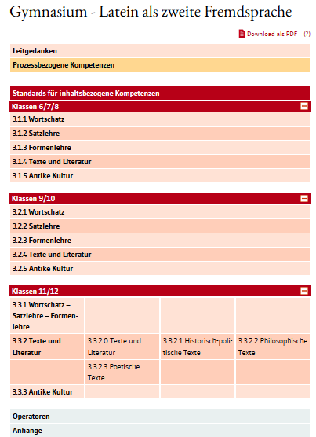
www.bildungsplaene-bw.de

Slide 26
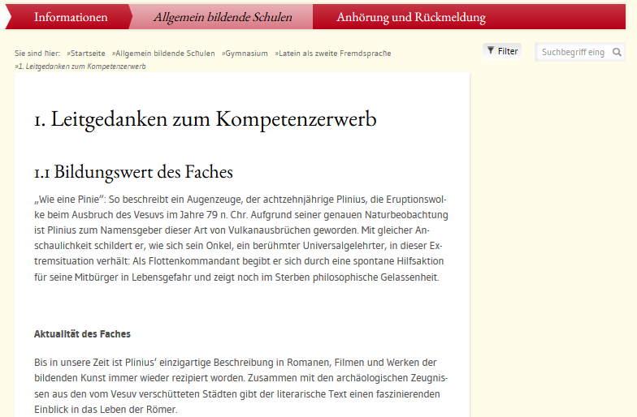
www.bildungsplaene-bw.de

Slide 27
Leitgedanken zum Kompetenzerwerb
1.1 Bildungswert des Faches
1.2 Kompetenzen
1.3 Didaktische Hinweise

Slide 28
Leitgedanken zum Kompetenzerwerb
1.1 Bildungswert des Faches
Aktualität des Faches
Bildung durch Sprache
Bildung durch Literatur
Persönlichkeitsentwicklung
Beitrag des Faches zu den Leitperspektiven

Slide 29
Leitgedanken zum Kompetenzerwerb
1.2 Kompetenzen
Reflektierende Sprachbetrachtung
Text-und Literaturkompetenz
Interkulturelle Kompetenz
Methodenkompetenz
Personal- und Sozialkompetenz

Slide 30
Leitgedanken zum Kompetenzerwerb
1.3 Didaktische Hinweise
Spracherwerb
Übersetzen
Beginn der Originallektüre
Arbeits- und Sozialformen

Slide 31
www.bildungsplaene-bw.de

Slide 32
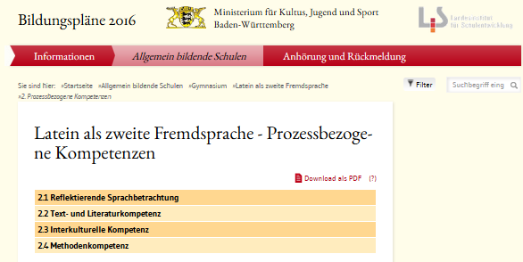
www.bildungsplaene-bw.de

Slide 33
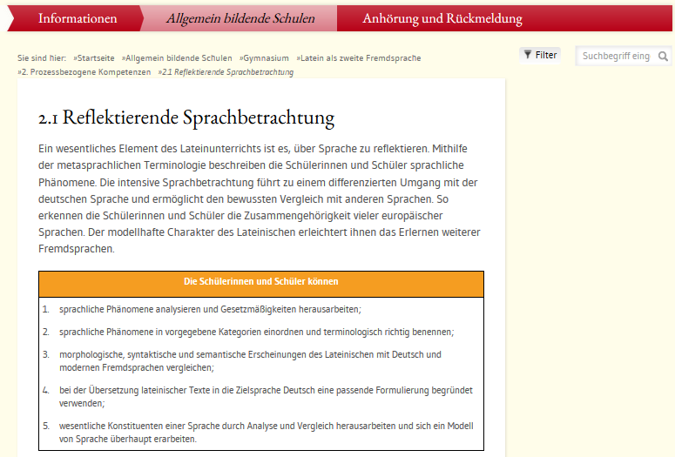
www.bildungsplaene-bw.de

Slide 34
Prozessbezogene Kompetenzen
Prozessbezogene Kompetenzen werden
spiralcurricular
über den gesamten Lernprozess hinweg
aufeinander aufbauend
erworben und stetig erweitert.

Slide 35
Prozessbezogene Kompetenzen
2.1 Reflektierende Sprachbetrachtung
2.2 Text- und Literaturkompetenz
2.3 Interkulturelle Kompetenz
2.4 Methodenkompetenz

Slide 36
Prozessbezogene Kompetenzen
2.1 Reflektierende Sprachbetrachtung
zunehmend selbstständige Beschäftigung mit sprachlichen Erscheinungen
spiralcurricularer Erwerb metasprachlicher Kompetenz
spiralcurriculare Erweiterung der Ausdrucksmöglichkeiten im Deutschen
Vergleich mit Deutsch und modernen Fremdsprachen

Slide 37
Prozessbezogene Kompetenzen
2.2 Text- und Literaturkompetenz
Erschließung eines literarischen Textes oder eines Sachtextes
Übersetzen, Übersetzungen miteinander vergleichen und kritisch betrachten
gattungs- und textsortentypische Merkmale
Entstehungsbedingungen und Rezeption antiker Texte
Bezug auf die eigene Erfahrungswelt
persönlicher Bezug zum Text

Slide 38
Prozessbezogene Kompetenzen
2.3 Interkulturelle Kompetenz
kulturelles Erbe der Römer
Denken, Handeln und Fühlen von Menschen zu unterschiedlichen Zeiten
Reflexion über eigene und fremde Einstellungen gegenüber zunächst Unbekanntem
Normen, Wertvorstellungen, Rollenbilder
menschliche Grundsituationen

Slide 39
Prozessbezogene Kompetenzen
2.4 Methodenkompetenz
Entwicklung metakognitiver Fertigkeiten
Organisation und Anwendung von Lernmethoden
Einsatz geeigneter Hilfsmittel
Recherche
strukturierte, anschauliche und adressatengerechte Präsentation

Slide 40
www.bildungsplaene-bw.de

Slide 41
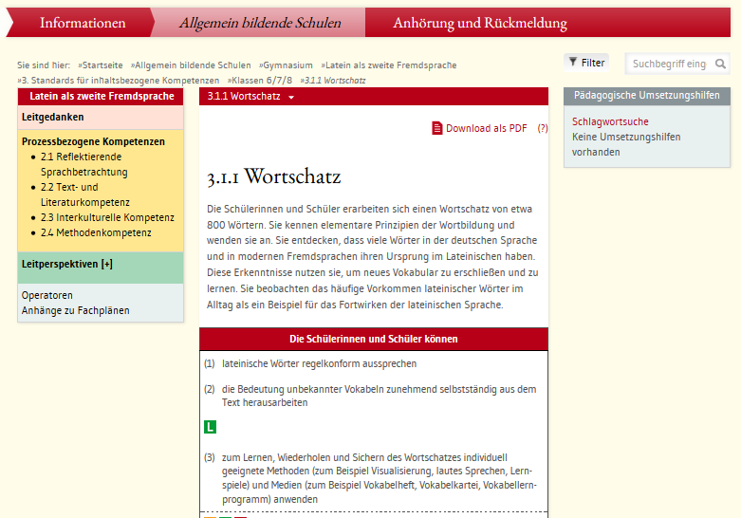
www.bildungsplaene-bw.de

Slide 42
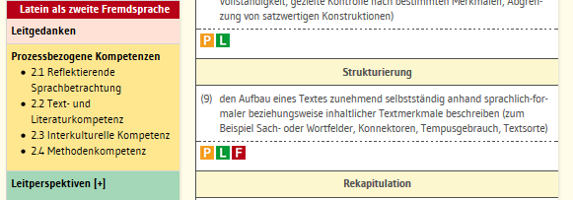
www.bildungsplaene-bw.de

Slide 43
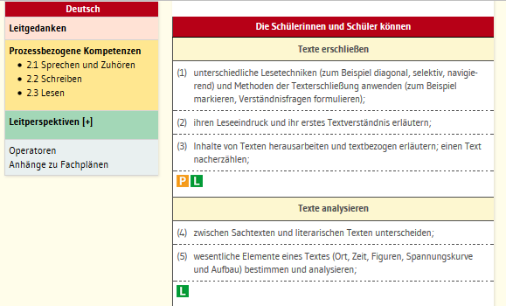
www.bildungsplaene-bw.de

Slide 44
Inhaltsbezogene Kompetenzen
Innerhalb der Standardstufen
Latein 1. FS: Klassen 5/6, 7/8, 9/10, 11/12
Latein 2. FS Klassen 6/7/8, 9/10, 11/12
Latein 3. FS Klassen 8/9/10, 11/12
nach den bekannten Arbeitsbereichen angeordnet:
1 Wortschatz
2 Satzlehre
3 Formenlehre
4 Texte und Literatur
5 Antike Kultur

Slide 45
Inhaltsbezogene Kompetenzen
Innerhalb der Standardstufen
Latein 1. FS: Klassen 5/6, 7/8, 9/10, 11/12
Latein 2. FS Klassen 6/7/8, 9/10, 11/12
Latein 3. FS Klassen 8/9/10, 11/12
spiralcurricular dargestellt

Slide 46
www.bildungsplaene-bw.de

Slide 47
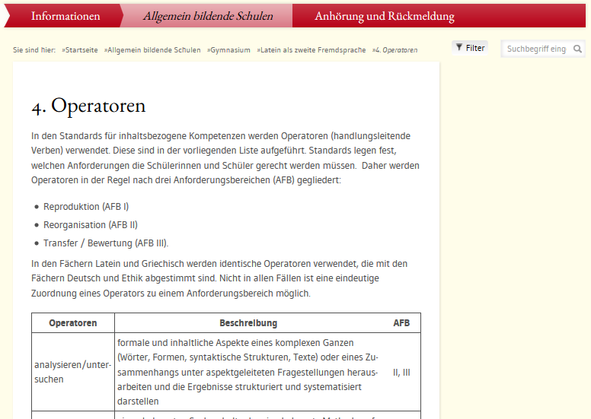
www.bildungsplaene-bw.de

Slide 48
Operatoren
Operatoren
gelten für die Arbeit in allen Standardstufen
definieren die jeweiligen Anforderungen
sollen im Sinne des Spiralcurriculums auch in Lernerfolgskontrollen angewendet werden
ersetzen (noch) nicht die Operatoren für Prüfungsaufgaben

Slide 49
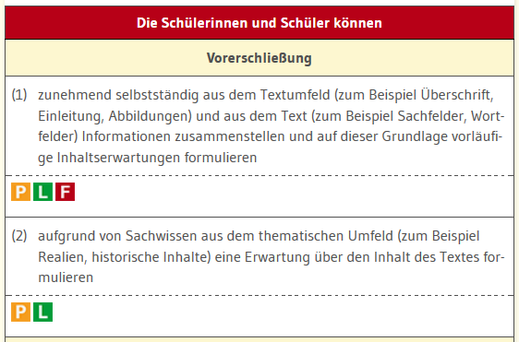
Operatoren
zunächst unter Anleitung, danach Anwendung der eingeführten Methoden
unterschiedliche Möglichkeiten
Art der Formulierung ist nicht vorgeschrieben: mündlich oder schriftlich

Slide 50
www.bildungsplaene-bw.de

Slide 51
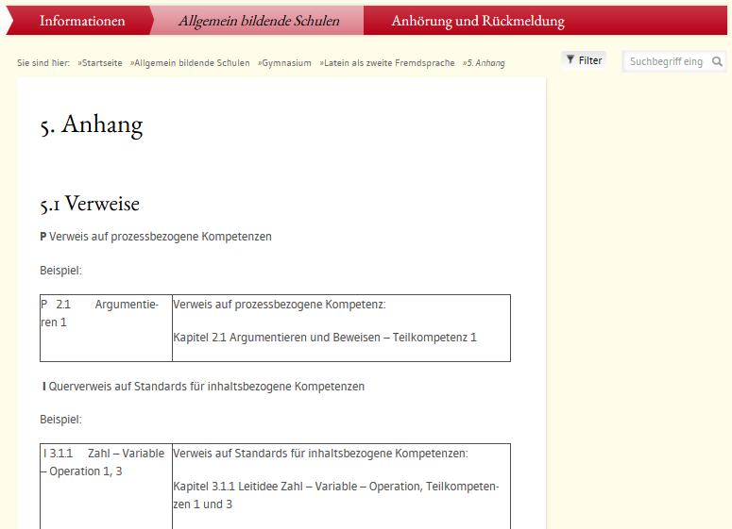
www.bildungsplaene-bw.de

Slide 52
Anhänge
5.1 Verweise
Erläuterung der Verweisstruktur innerhalb des gesamten Plans für das Gymnasium
5.2 Abkürzungen
Leitperspektiven, Fächer
5.3 Geschlechtergerechte Sprache
5.4 Besondere Schriftauszeichnungen
„zum Beispiel“ dient lediglich der Erläuterung
„unter anderem“ Beispiele in der Klammer sind verpflichtend
Kursivschreibung aller lateinischen Wörter

